Slide 1
BitBook
최운영
정진솔
박정아
Social Network Service Bit Book

Slide 2
프로젝트 소개
프로젝트명
소셜네트워크서비스 Bit Book
프로젝트 내용
기존 소셜 네트워크 서비스의
장점들을 부각하여
개선할 점을 수정하고
구성원 각자 원하는 기능을 추가하여
SNS 페이지 구축
구성원 및 역할
9페이지 참조
Social Network Service Bit Book

Slide 3
목차
1/8
개발 배경
개발 목표
개발 일정
개발 환경
DB 설계
업무 분담
시연
8. 구현된 페이지

Slide 4

개발배경
2/8
소셜 네트워크 서비스의
장점들을 합쳐
Bit Book 구현

Slide 5




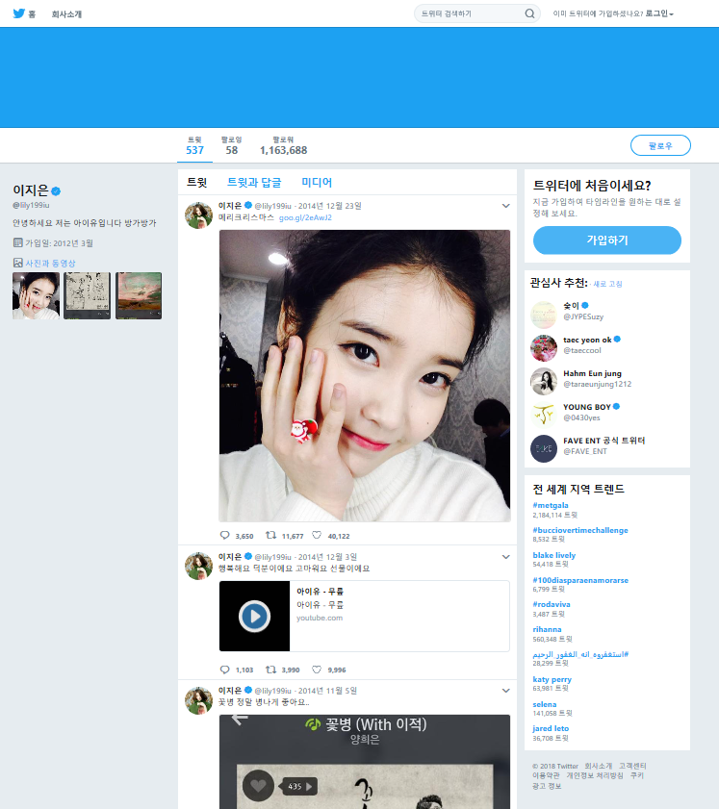
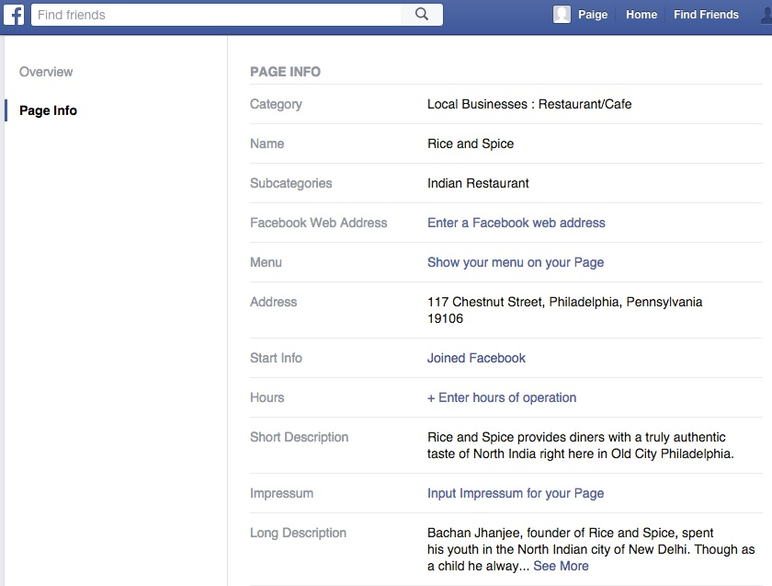
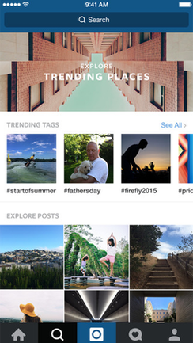
개발목표
3/8
Easy GUI
Detail Info
Communication
몰라

Slide 6
개발일정
4/8
Day 1
Day 2
Day 3
Day 4
DB Table 설계
HTML UI 설계
게시글 등록 1/3
친구 요청
로그인
게시글 등록 2/3
친구 검색
회원가입
게시글 등록 3/3
개인정보 페이지
이메일 인증
Day 5
Day 6
Day 7
친구목록
알림
게시글 리스트
검색엔진
소셜 로그인
개인정보 이미지
프로필 이미지
알림 테스트
댓글 수정
게시글 삭제
기능 테스트
발표

Slide 7
개발환경
5/8
Tools
Library
API
Eclipse Jee Oxygen
Visual Studio Code
Sqldeveloper
Balsamiq Mockups 3
Aquerytool.com
activation
cos-05Nov2002
gson-2.8.2
jsoup-1.11.2
jstl-1.2
Mail
mybatis-3.2.8
Ojdbc6
Naver ID Login
Naver Captcha
UI Framework
Material Kit
sitemesh-3.0.1
Bootstrap 4
Language
DB
Server
Java 8 HTML
Modern Javascript (es6) CSS
Node.JS
JSP (server-side)
Oracle Database 11
Tomcat9

Slide 8
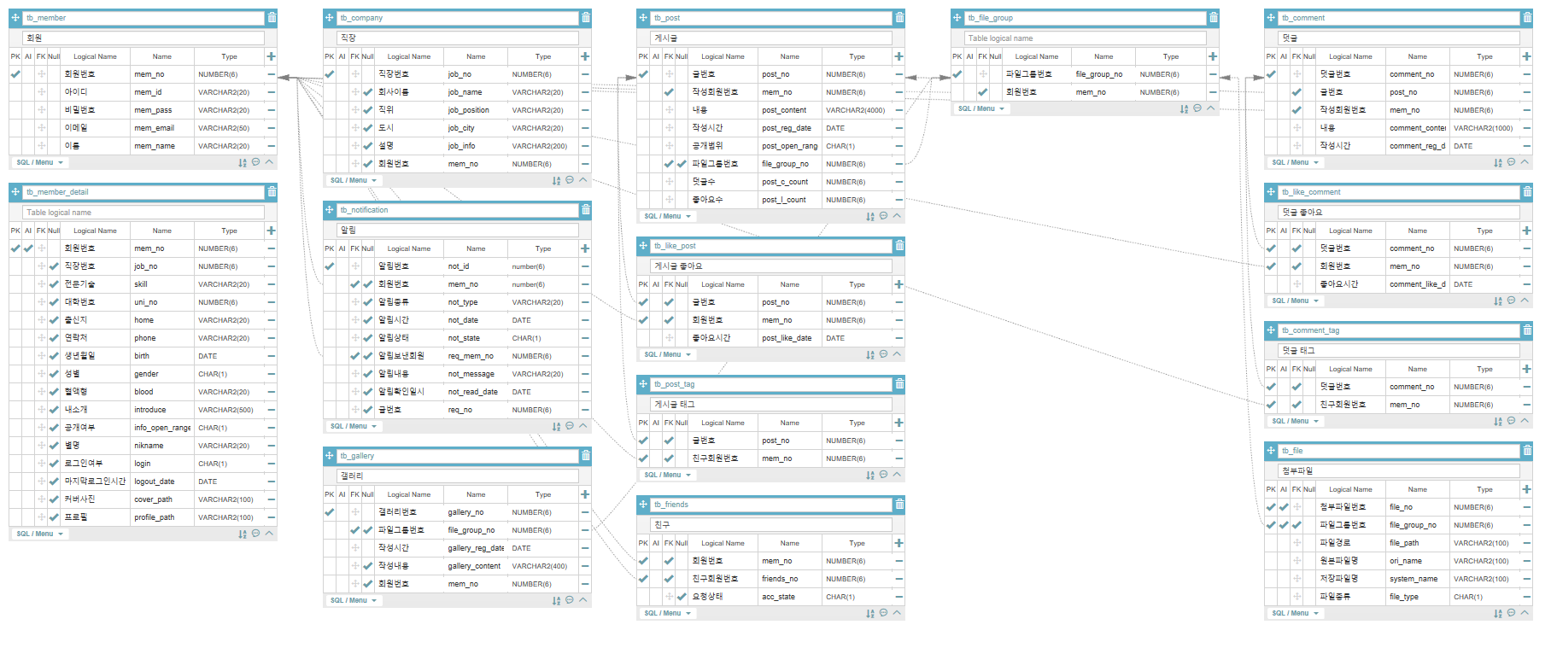
DB설계
6/8

Slide 9
업무분담
7/8
C h o I
J u n g
P a c k
Friends
Personal Data
Notification
Post
Comment
Tag
Image Attach
Search
Join
Login
Social Login
user management

Slide 10

시연
8/8

Slide 11
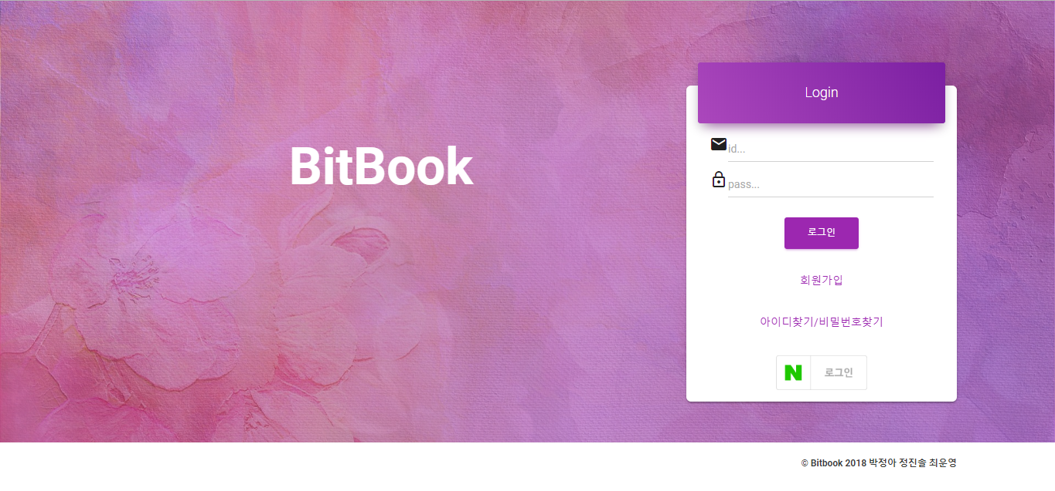
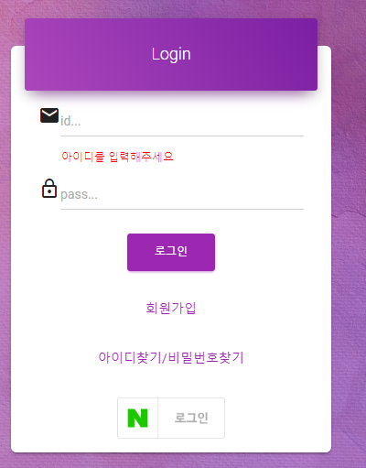
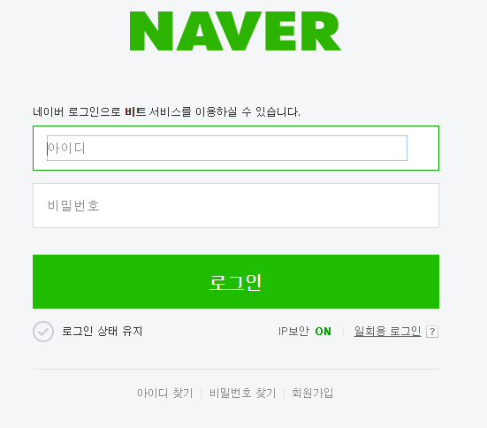
구현된 페이지
박정아
로그인
잘못된 아이디/비밀번호 입력 시 화면 하단 에러 표시
전체,친구,개인만 설정가능
소셜로그인 API 활용 ( 네이버)

Slide 12
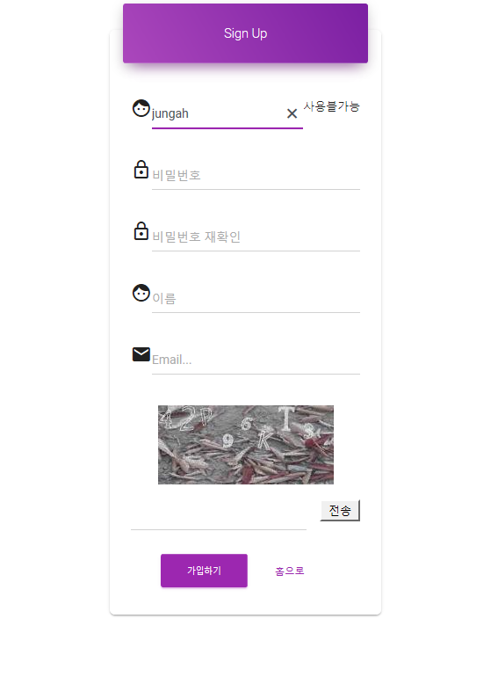
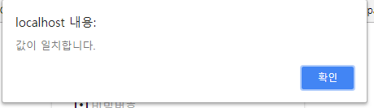
구현된 페이지
박정아
회원가입
Ajax를 활용한 아이디 중복 체크
각 입력 항목에 대한 유효성 체크 및 경고창 띄우기
API를 활용한 네이버캡차 기능

Slide 13
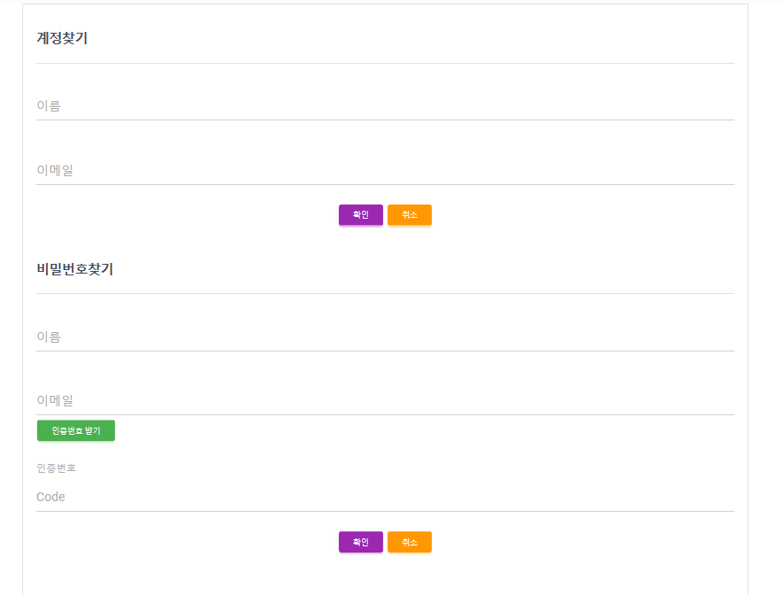
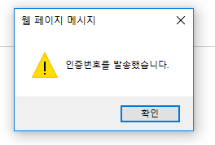
구현된 페이지
박정아
계정찾기
가입시 입력한 이름과 동일한 이메일 입력시에만 아이디 alert창이 뜸
가입시 입력한 이메일과 이름을 입력해야 인증코드가 발송됨. 코드 입력후 비밀번호를 찾을 수 있음

Slide 14
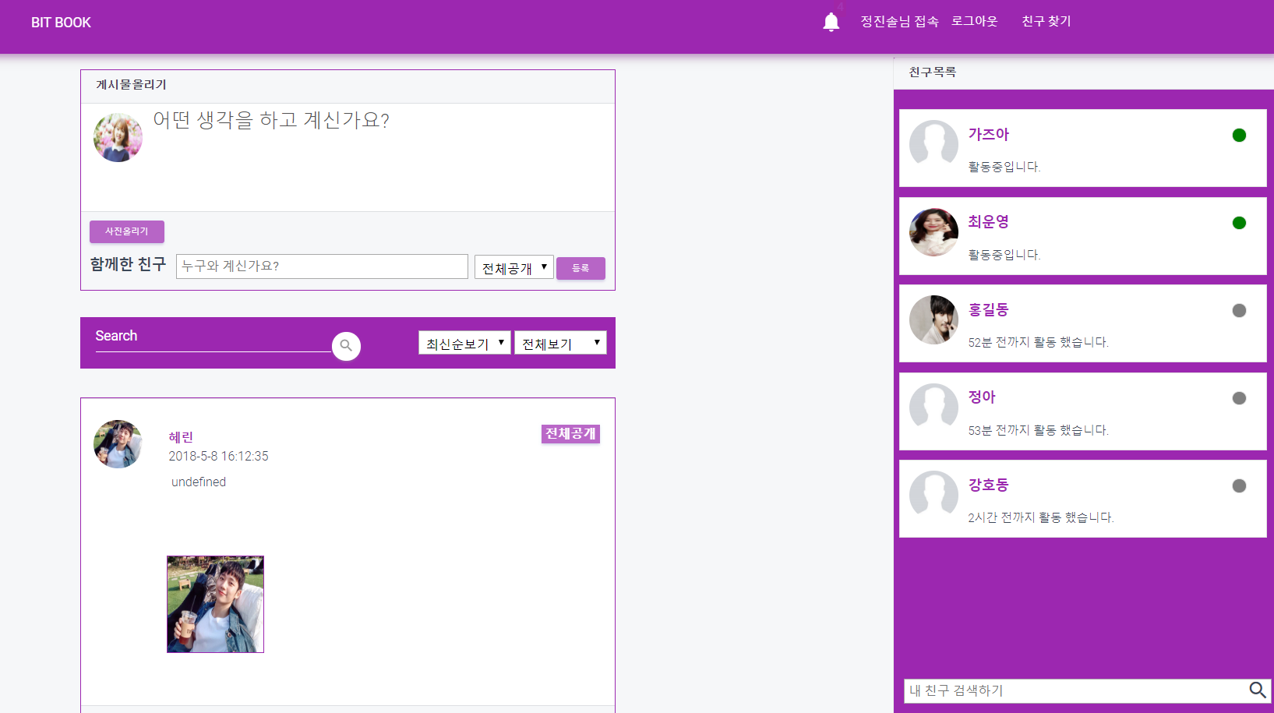
구현된 페이지
정진솔
메인페이지
게시글 작성
게시글 검색
실시간 친구 접속 정보
내 친구 검색하기

Slide 15
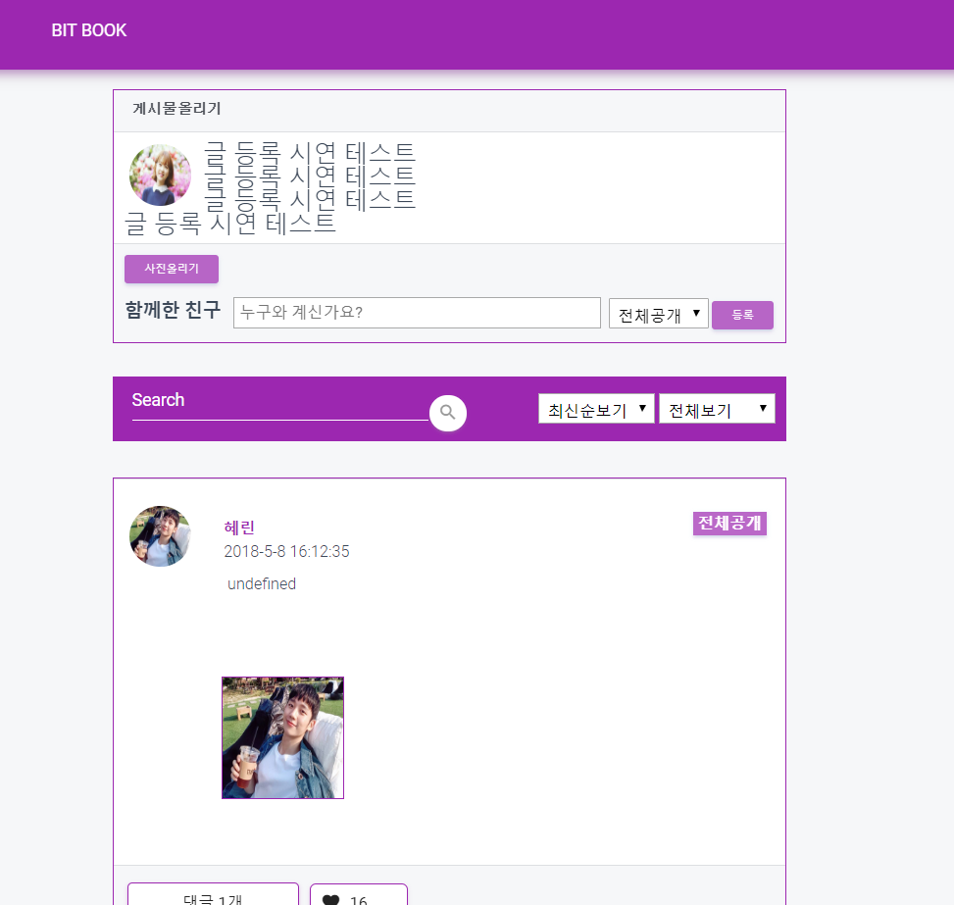
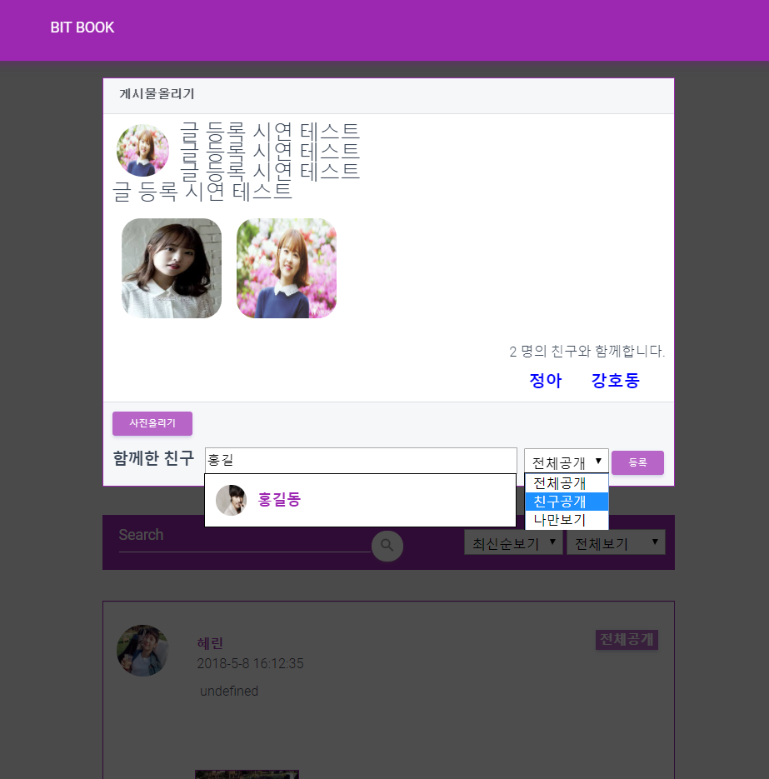
구현된 페이지
정진솔
글등록
게시글 작성
이미지 첨부
친구 태그
공개범위 설정

Slide 16
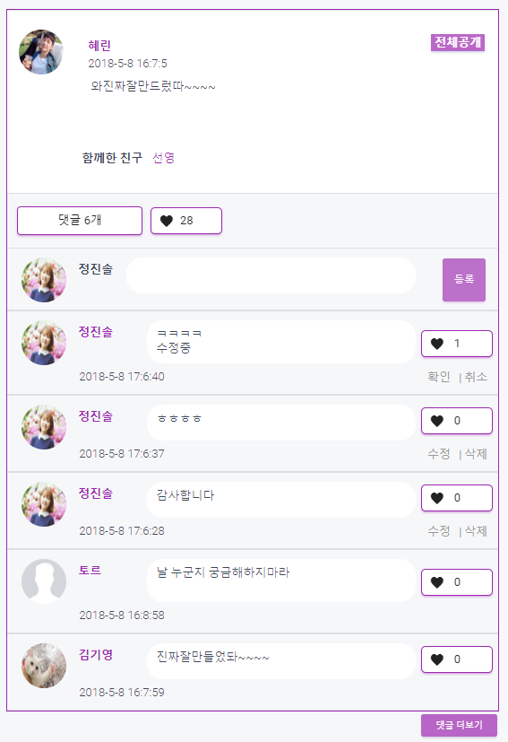
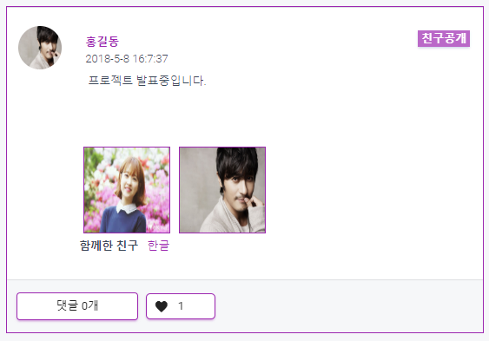
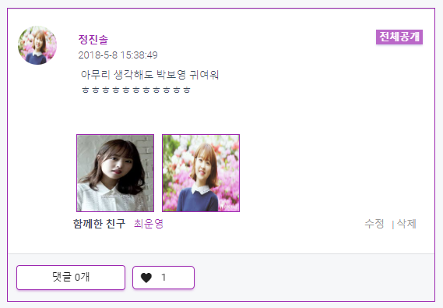
구현된 페이지
정진솔
게시글
게시글
게시글 좋아요
게시글 수정 삭제
공개범위 확인
이미지 및 태그 확인
댓글
댓글 수정 삭제
댓글 등록
댓글 좋아요
댓글 더보기

Slide 17
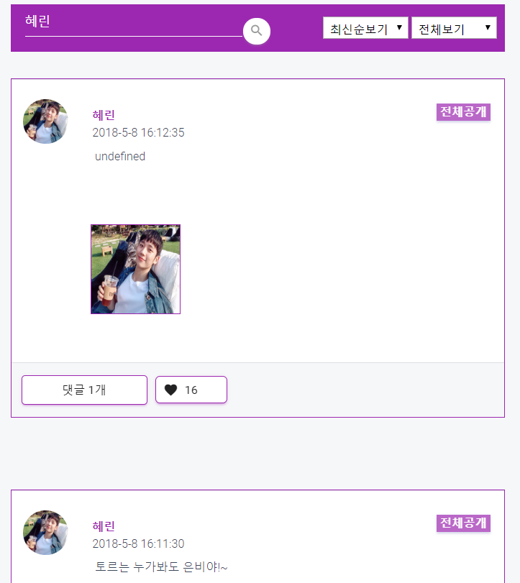
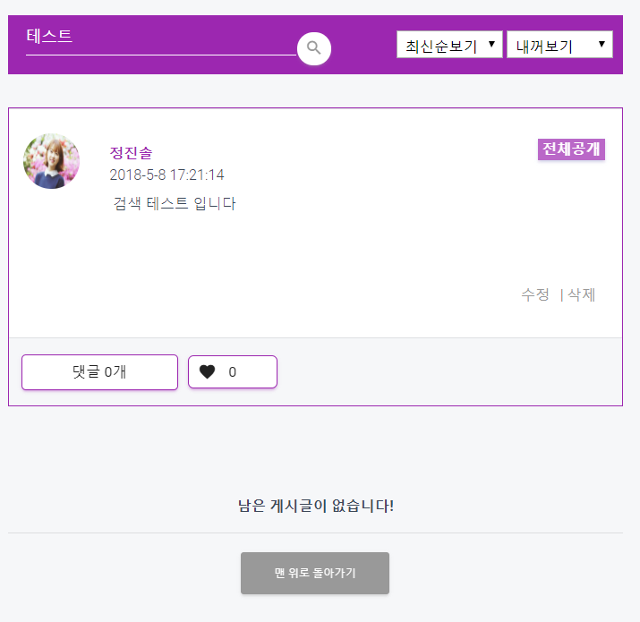
구현된 페이지
정진솔
게시글 검색
셀렉박스의 조건에 맞게
게시글 작성자의 이름
또는 내용에
해당 검색어를 찾아
게시글을 보여준다.

Slide 18
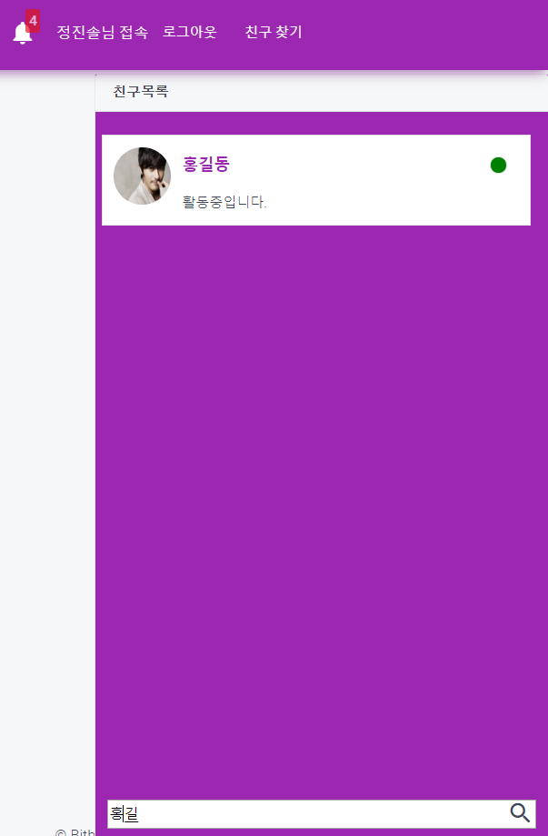
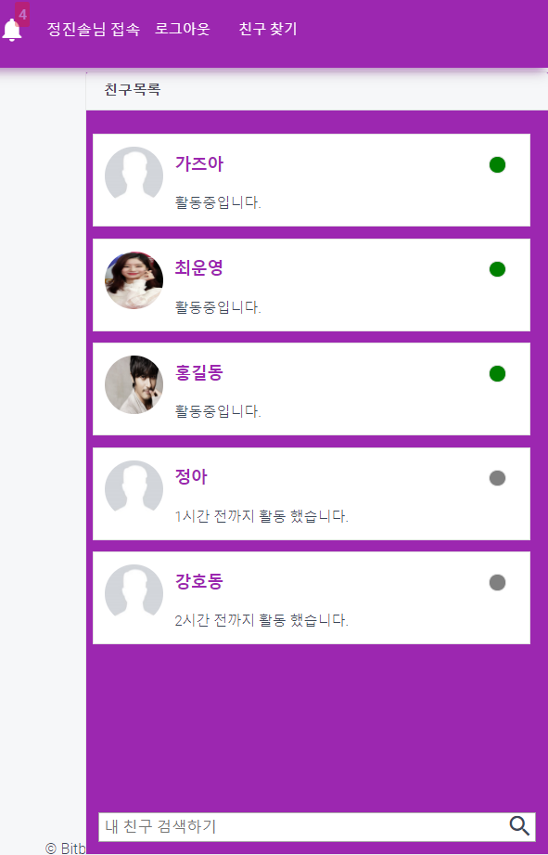
구현된 페이지
정진솔
친구 목록
친구목록을 보여주며
실시간으로
로그인 정보를 알려준다.
친구목록에서
검색도 가능하다.

Slide 19
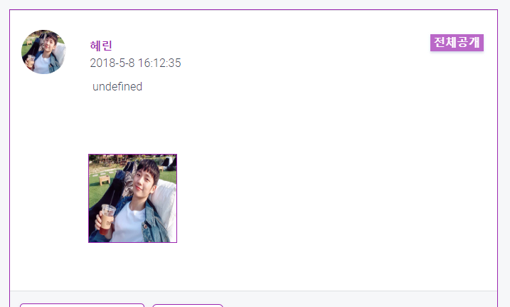
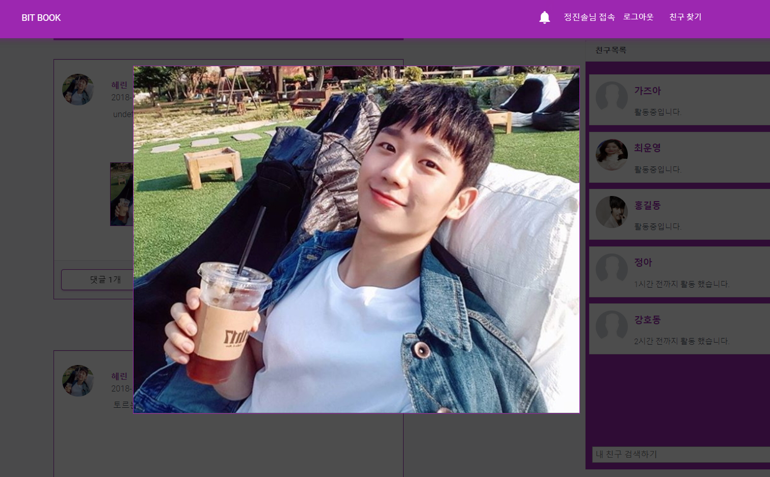
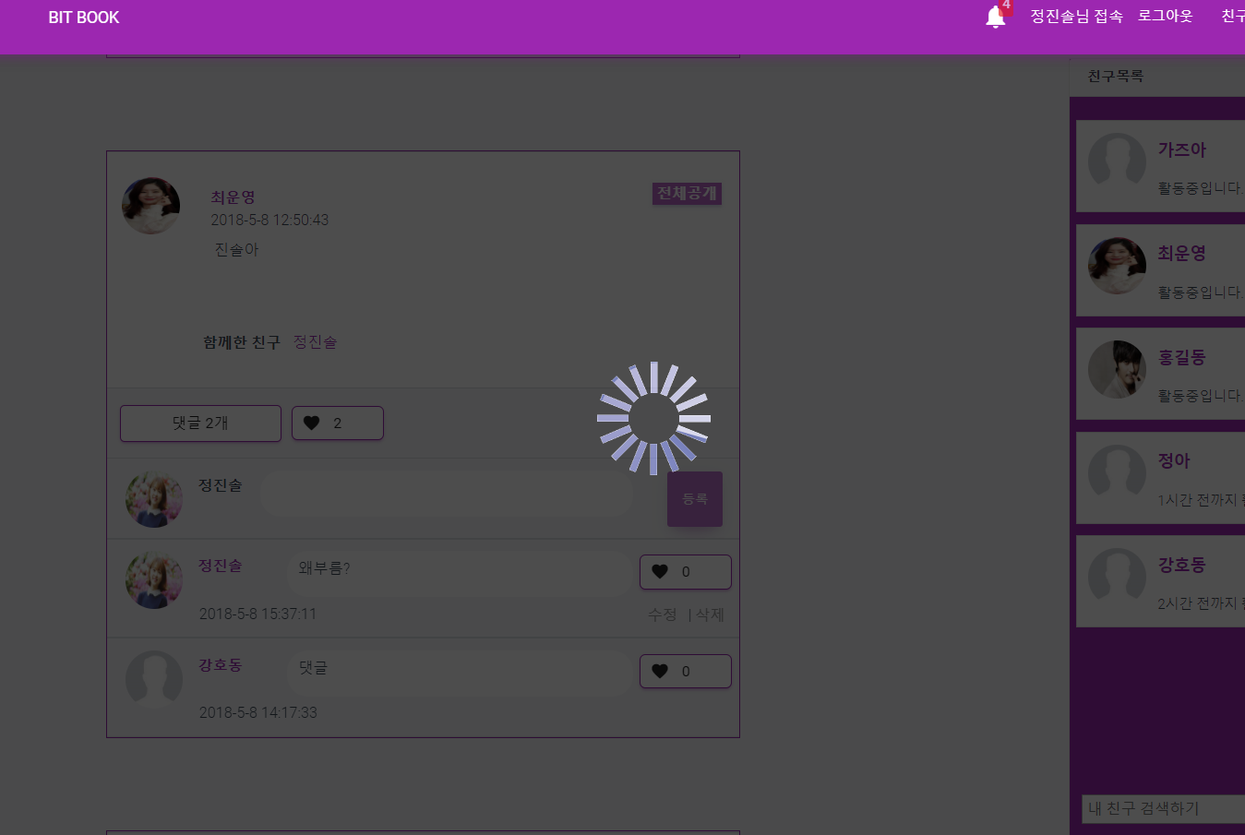
구현된 페이지
정진솔
부가기능
게시글의 이미지 클릭시
원본 이미지 확인
메인페이지
명령 실행시 로딩창
(글등록,덧글등록 등)

Slide 20
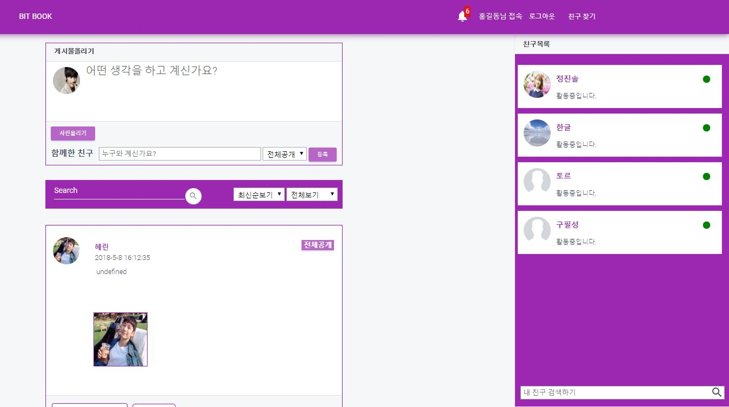
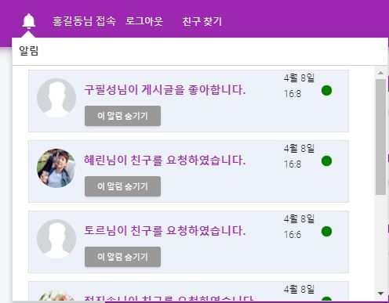
구현된 페이지
최운영
알림 숫자표시
알림기능
알림 아이콘 클릭
알림 회원과 관련된 모든 알림 등록
읽지 않은 알림 개수 표시
링크 클릭시 해당 게시물 또는 회원정보로 이동
Ajax로 실시간 가져옴

Slide 21
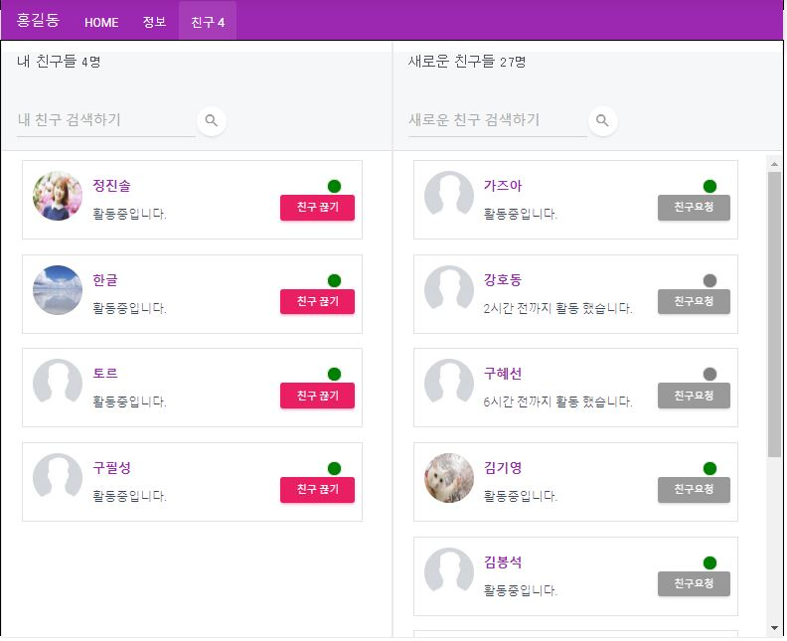
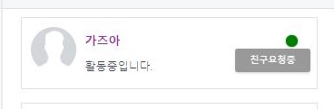
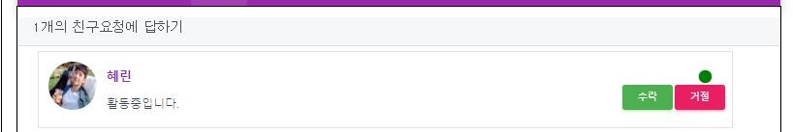
구현된 페이지
최운영
친구관리
-새로운 친구 검색 후 친구요청 클릭 시 실시간으로 친구요청에서 친구 요청 중으로 바뀜
-기존 친구를 끊을 수 있다.
-친구 요청 수락 거절 가능하다.
친구요청이 왔을 때

Slide 22
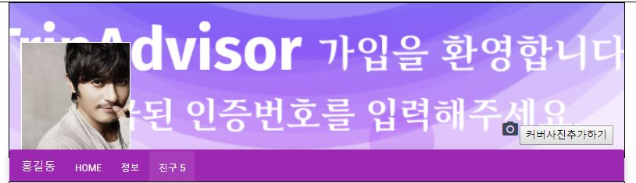
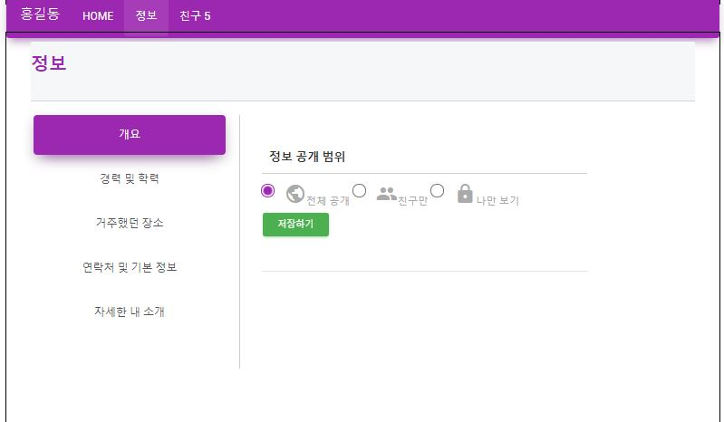
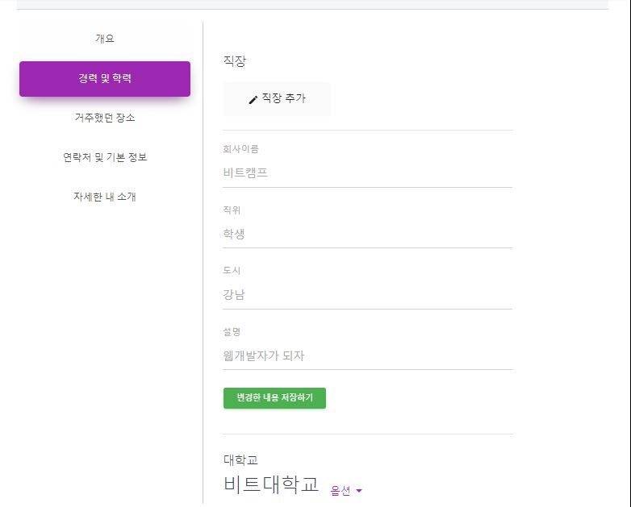
구현된 페이지
최운영
정보수정
개인 프로필 수정
-개인 프로필 수정 시 이미지 파일 등록
-공개 범위 설정으로 전체,친구,개인만 설정가능
-탭에 관련된 정보 수정
개인 커버 수정
공개 범위 설정
해당 항목의 개인 정보 수정

Slide 23

감사합니다.

